Slide 1
드론 펫
팀명: 드론이 디쁠디쁠
전자공학부 2017142015 문지훈
전자공학부 2017142016 박세연
전자공학부 2017142027 이우건
전자공학부 2017142037 정민규

Slide 2
목차
1. 프로젝트 추진 동기
2. 드론 펫이란?
3. 주요 내용
4. 최종산출물

Slide 3
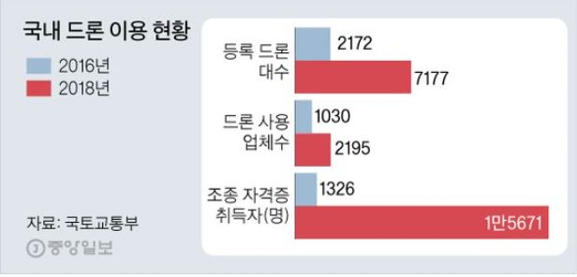
프로젝트 추진 동기
Notes:
해가 지날수록 다양한 드론 제품이 등장하고 사용성도 편리해습니다. 이에따라
사람들이 드론을 접할 수 있는 기회가 많아져서 누구나 드론을 쉽게 날릴 수 있는 시대가 왔음
또한 드론들은 낮은 속도부터 레이싱 드론처럼 빠른 속도로 비행하는 드론이 있다.
하지만 드론은 비행물체 특성 상 자그만한 실수도 큰 사고로 이어질 수 있다.

Slide 4
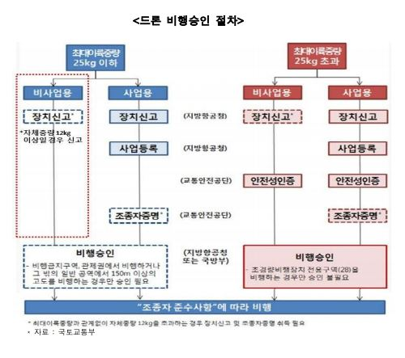
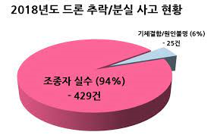
출처: Google Image
Notes:
이에 따른 사고를 방지하기 위해 국토교통부는 드론에 관한 승인 절차 법을 지정했다.
국토교통부에 따르면 드론의 무게가 25kg 초과인 경우네는 비사업용, 사업용 구분없이 장치 신고 승인 절차를 받아야 하지만, 25kg이하 특히 최근 많이 나오는 초심자용 12kg이하 드론들은 장치신고, 비행승인 없이 쉽게 날릴수 있다. (무게 12kg 이하 드론은 등록할 의무가 없어 사고현황 파악 불가능)
그로인해 조종자 실수로 인한 드론의 사고가 빈번하게 발생하고 있다.

Slide 5
드론 펫이란?
쉬운 조종과 이미지 트래킹 기술을 이용해 사람을 따라다니는 드론
Notes:
그래서 저희가 생각한 드론은 진짜 펫처럼 다른 사람에게 위험을 가하지 않고 위험을 받지 않는 초심자도 쉽게 사용 가능한 드론 펫을 구상하였습니다.

Slide 6
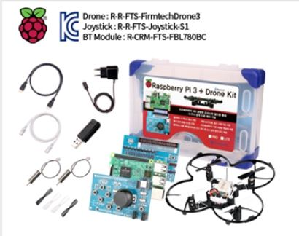
주요 내용
Notes:
저희 조는 드론 펫을 만들기 위해 3단계로 분류하였다.
첫 번째 단계는 시중에 판매하는 라즈베리파이 3 드론 키트를 사용하여 드론에 익숙해지는 시간을 갖는 것을 목표하였다.

Slide 7
라즈베리파이 내부 구조 및 작동 방식
Python으로 블루투스 모듈(BLE모듈) 사용법
드론과의 통신에 사용되는 데이터 송,수신 패킷 구조
PID제어
Notes:
드론 키트를 제작하면서 중요 내용인 라즈베리파이 내부 구조 공부하고 라즈베리파이를 지원하는 Python 프로그램 언어도 익힐 예정입니다.
또한 블루투스는 휴대폰 어플로 드론을 조종하기 때문에 블루투스 모듈을 사용하였습니다.
PID 제어는 드론의 비행 중심을 잡아주는 중요한 부분이기 때문에 이 부분에 영혼을 끌어모아 신경 써줄 예정입니다.

Slide 8
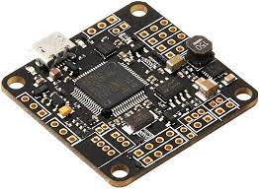
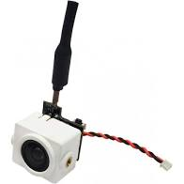
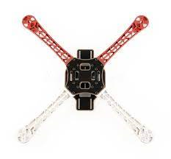
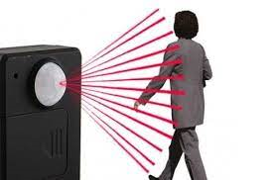
출처: Google Image
Notes:
왼쪽 위부터 FC, 카메라, 프레임, 근접 센서
두 번째 단계는 드론 펫에 필요한 이미지 트래킹 기술과 센서 처리를 위한 더 큰 드론이 필요합니다 . 따라서 프레임,모터, 카메라, 인식센서를 추가해 완성시키고 첫번째 단계에서 익힌 드론의 기술들을 적용시킨 뒤 비행시켜볼 예정입니다.
또한 저희의 주 목적 중 하나인 초심자도 사고 없이 드론을 조종할 수 있게 안전 장치를 도입할 예정입니다.

Slide 9
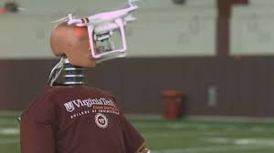
출처: Virginia Tech 영상 캡쳐
Notes:
안정장치는 배터리가 적을때 자동으로 모터속도를 줄여 하강하는 것과 장애물이 근처에 있을 시 제자리 비행을 하는 방식을 도입할 예정입니다.

Slide 10
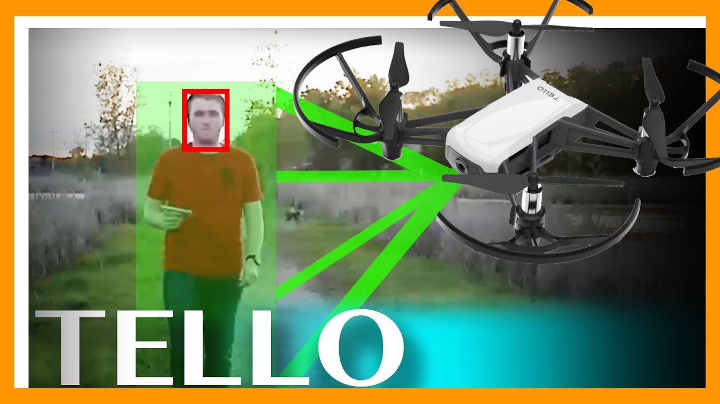
Notes:
마지막으로 우리의 최종목표인 이미지트랙킹을 할 예정입니다.
두번째 단계에서 만든 카메라가 부착된 드론으로 사람의 얼굴을 이미지 처리를 하여 사람을 펫처럼 따라다니는 방식입니다.
이미지 트랙킹은 open ai소스와 자체 모델링을 하여 실험을 할 예정입니다.

Slide 11
최종 산출물
(28) Drone Programming With Python Course | 3 Hours | Including x4 Projects (2021) - YouTube
Notes:
(영상 본 후 ) 이렇게 드론 펫에 대한 내용을 구상 하였고, 초심자들도 쉽고 조작 미숙으로 인한 드론 사고 없이 조종 할 수 있는 기대효과를 가지고 있다.

Slide 12
감사합니다

